Slide 1
Анализ рынка заведений общественного питания в Москве
на текущий момент

Slide 2
Общие выводы по исследованию
Соотношение видов. Наибольшая доля принадлежит кафе - 39,7%. Существенными так же являются: столовая - 16,9%, ресторан -14,9%, предприятие быстрого обслуживания - 12,4%.
Соотношение сетевых и несетевых заведений по количеству. Несетевых заведений более чем в 4 раза больше: несетевых - 80,6%, сетевых - 19,4%.
Лидерами по сетевым заведениям являются: "кафе" - 1396шт. или 23% от всех кафе, "предприятие быстрого обслуживания" - 788шт. или 42% от всех заведений данного вида, "ресторан" - 543шт. или 24% от всех ресторанов.
Для сетевых заведений более характерно: Не большое количество заведений - до 20, с количеством посадочных мест до 150. При этом наблюдается закономерность - с увеличением количества заведений уменьшается среднее количество мест в заведении.
Количество посадочных мест. В среднем наибольшее количество мест в столовых - 130. В кафе в среднем 40 посадочных мест.
Топ-10 улиц по количеству заведений.
Топ-10 улиц пересекают 6 округов или 37 районов (в том числе) Москвы. С увеличением количества заведений на улице уменьшается количество посадочных мест в заведении.
Улицы с одним заведением.
Улиц всего с одним заведением - 579 шт. Они расположены в 10 округах или в 100 районах Москвы. При этом в 29 районах есть и улицы с одним заведением и улицы из Топ-10.
Только в 8 (восьми) районах, которые пересекают улицы из Топ-10, нет улиц с всего одним заведением.

Slide 3
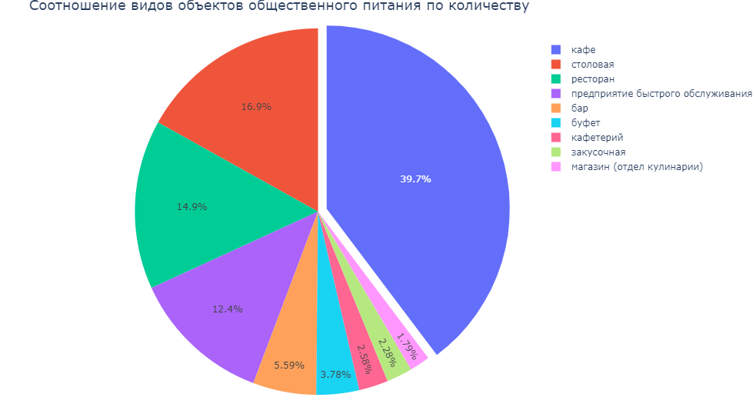
Соотношение видов заведений общественного питания

Slide 4
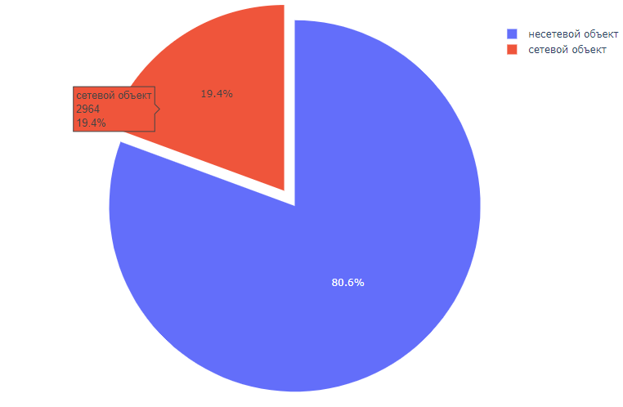
Соотношение сетевых и несетевых заведений по количеству
Сетевых заведений – 2 964 шт.
Несетевых заведений – 12 320 шт.

Slide 5
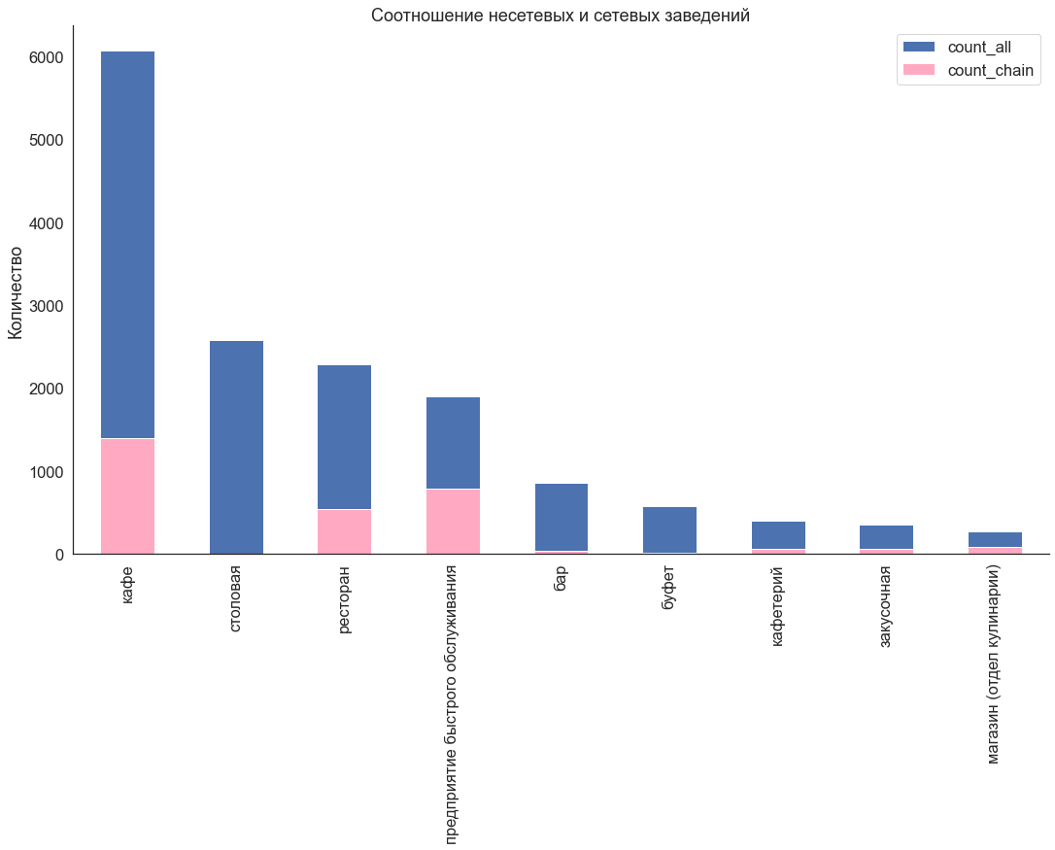
Соотношение несетевых и сетевых заведений

Slide 6
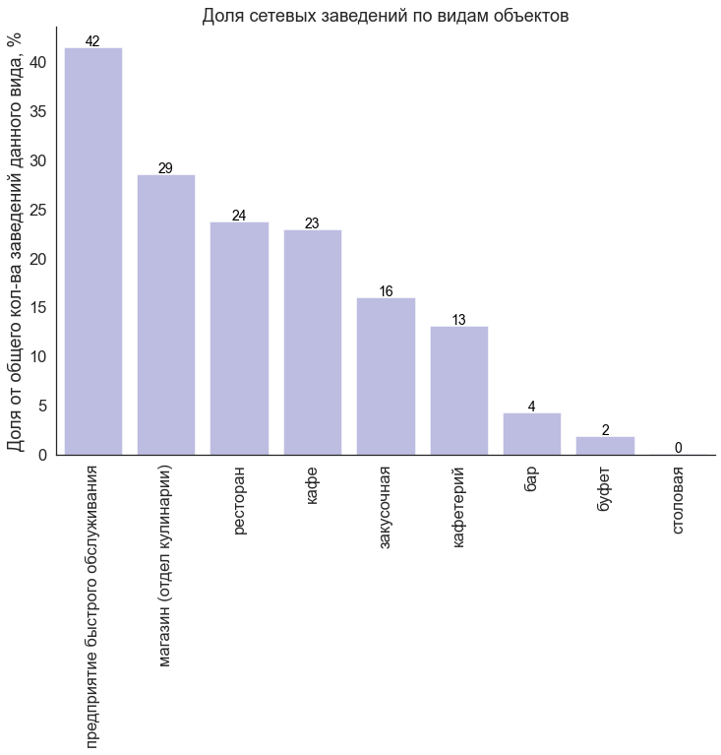
Доля сетевых заведений по видам

Slide 7
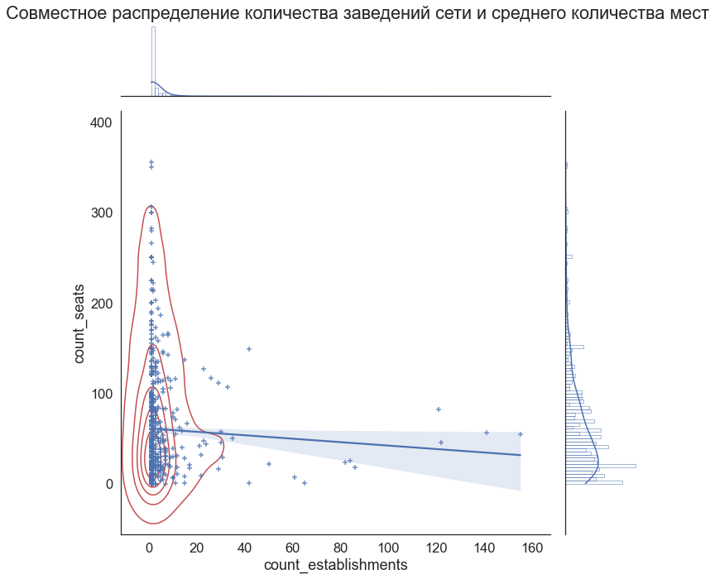
Совместное распределение количества заведений сети и среднего количества мест
Характерно не большое количество заведений - до 20, с количеством посадочных мест до 150. При этом наблюдается закономерность - с увеличением количества заведений уменьшается среднее количество мест в заведении.

Slide 8
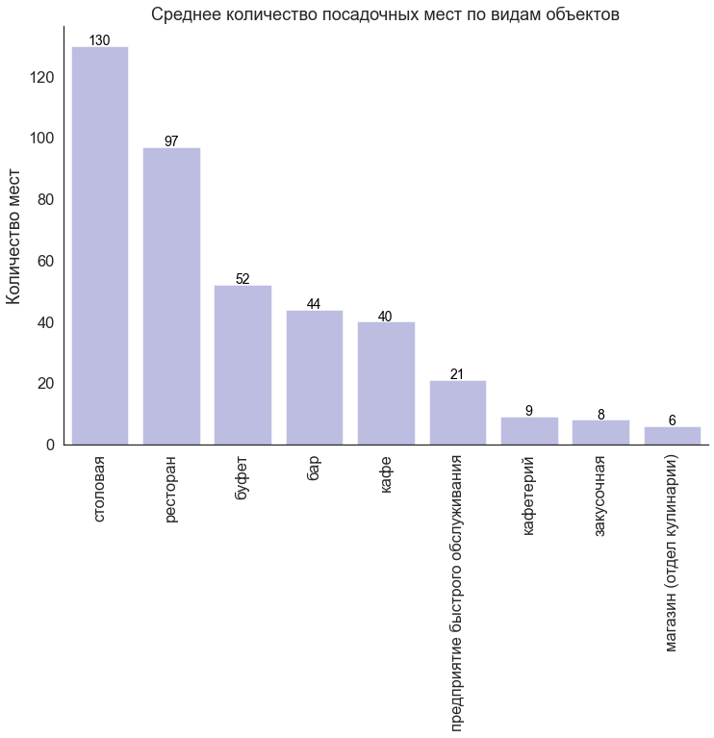
Среднее количество посадочных мест по видам объектов

Slide 9
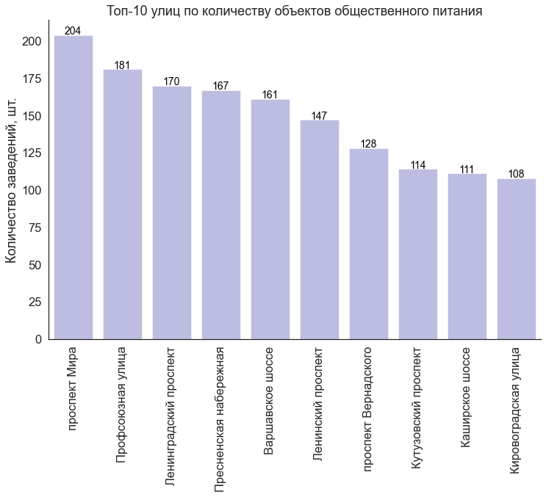
Топ-10 улиц по количеству объектов общественного питания
Топ -10 улиц пересекают 6 округов или 37 районов Москвы.
При этом на 579 улицах расположено всего по 1 заведению.
Эти 579 улиц пересекают 100 районов Москвы, в том числе 29, по которым проходят Топ-10 улиц.

Slide 10
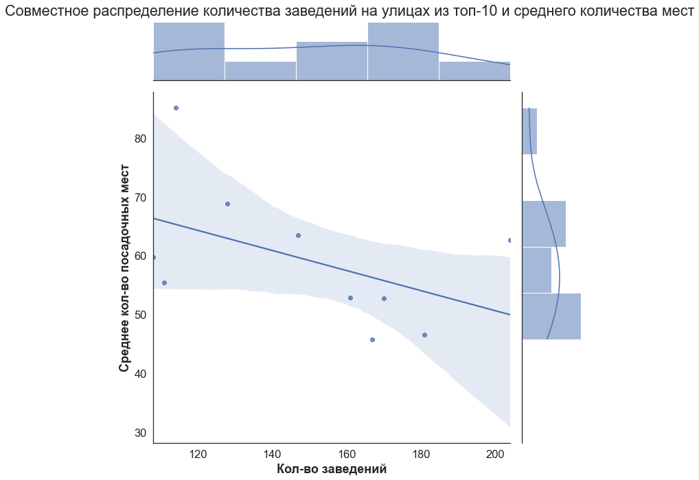
Совместное распределение кол-ва заведений на улицах из топ-10 и среднего количества мест
С увеличением количества заведений на улице – уменьшается среднее количество посадочных мест.

Slide 11
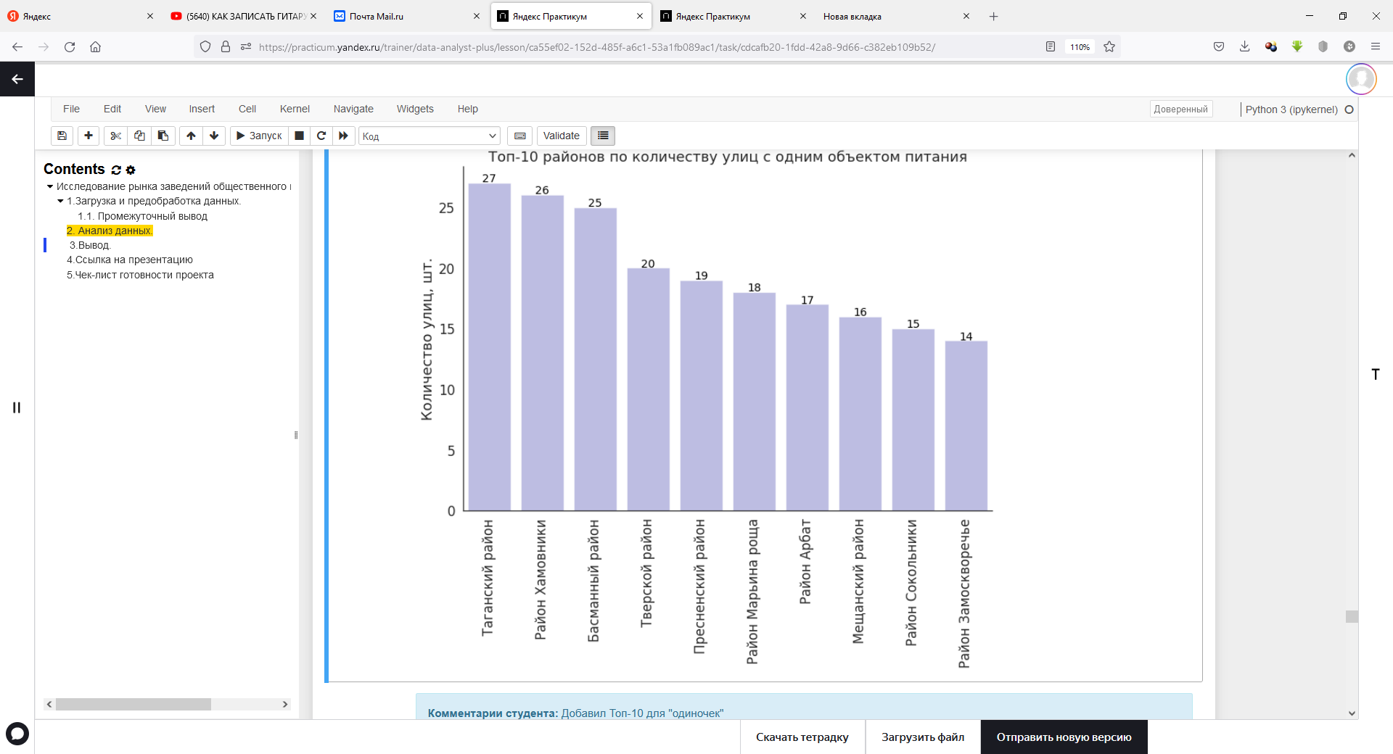
Топ-10 районов по кол-ву улиц с единственным заведением

Slide 12
Районы, по которым проходят Топ-10 улиц и в которых нет улиц всего лишь с одним заведением.
Академический район,
Район Теплый Стан,
Район Чертаново Центральное,
Район Проспект Вернадского,
Район Тропарево-Никулино,
Ломоносовский район,
Район Орехово-Борисово Южное,
Район Орехово-Борисово Северное.

Slide 13
Рекомендации
вид заведения - кафе или предприятие быстрого обслуживания;
количество посадочных мест - от 20 до 40;
месторасположение - не достаточно данных для рекомендаций;
возможность развития сети имеется.

